Slide 1

Predicția direcției și a cotației Bitcoin folosind modele LSTM multivariabile
Autor: Cioroiu Ionel-Bogdan
https://github.com/CIBogdan/BTC_LSTM_forecast

Slide 2
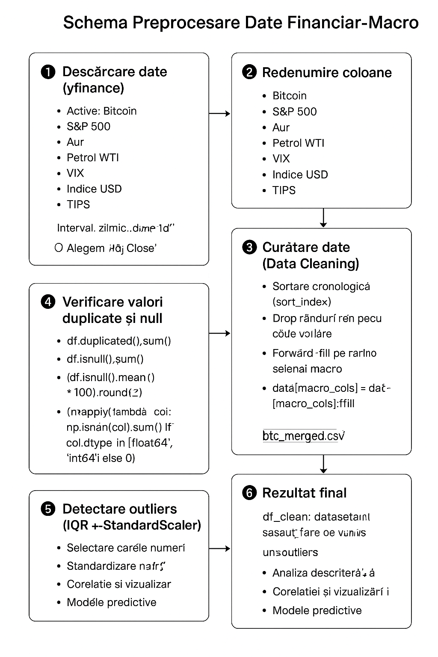
Context: Volatilitate ridicată și necesitatea modelelor secvențiale METODE UTILIZATE DE STUDIU
Feature Engineering – crearea de noi variabile (lag-uri, medii mobile, indicatori tehnici).
Normalizare / Scălare – MinMaxScaler sau StandardScaler pentru LSTM/NN.
Împărțirea în seturi de antrenament și test –80/20.
Modelare – LSTM, Dense NN sau alte metode.
Antrenare și evaluare – metrici de performanță, plot-uri de predicție vs realitate.
Analiză de corelație / interpretabilitate – heatmap, Pearson
Vizualizare rezultate – ploturi comparative, grafice cumulative

Slide 3

Setul de date BTC
Sursa: Yahoo Finance (BTC-USD)
Interval analizat: 2020 -2025
Parametrii: Close, Volume, Open, High, Low
Frecvență: zilnică
Descărcarea datelor pentru toate tickerele definite anterior (tickers) folosind Yahoo Finance, cu interval zilnic (interval="1d").
Exemplu:
Operatii efectuate
Definirea intervalului de timp (ultimii 5 ani) pentru descărcarea datelor.
Setare tickerele Yahoo Finance pentru Bitcoin și macro-indicatori.
Creare liste tickers și columns pentru a le folosi ulterior la descărcarea și redenumirea coloanelor.
Descărcare date (yfinance)
Bitcoin,
S&P 500
Aur
Petrol
WTI
VIX
DXY
TIPS
def descarca_btc_si_macro(ani=ANI):
sfarsit = datetime.today()
start = sfarsit - timedelta(days=ani*365)
tickere = {
'BTC-USD': 'Bitcoin',
'^GSPC': 'S&P 500',
'GC=F': 'Aur',
'CL=F': 'WTI',
'^VIX': 'VIX',
'DX-Y.NYB': 'DXY',
'TIPS': 'TIPS'
}

Slide 4
Preprocesare date
Detectare outliers (IQR + StandardScaler)
Selectare coloane numerice
Standardizare (StandardScaler)
Calcul IQR pentru fiecare coloană:
Q1 = df[col].quantile(0.25)
Q3 = df[col].quantile(0.75)
IQR = Q3 - Q1
lower = Q1 - 1.5*IQR
upper = Q3 + 1.5*IQR
Eliminare rânduri care sunt outliers (df_clean)
Curățare valori lipsă
Curățare date (Data Cleaning)
Sortare cronologică (sort_index)
Drop rânduri complet goale (dropna())
data[macro_cols] = data[macro_cols].ffill()
Verificare valori duplicate și null
Număr duplicate: df.duplicated().sum()
Număr și procent valori lipsă pe coloană:
 | Bitcoin | S&P 500 | Aur (Gold Futures) | Petrol WTI | Indice USD (DXY) | Obligațiuni TIPS (rate reale)
Date
10/14/2020 | 114305 | 41 | 93 | 1901 | 3489 | 26
10/15/2020 | 114954 | 41 | 94 | 1903 | 3483 | 27
10/16/2020 | 113221 | 41 | 94 | 1901 | 3484 | 27
10/19/2020 | 117424 | 41 | 93 | 1906 | 3427 | 29
10/20/2020 | 119165 | 41 | 93 | 1910 | 3443 | 29

Slide 5
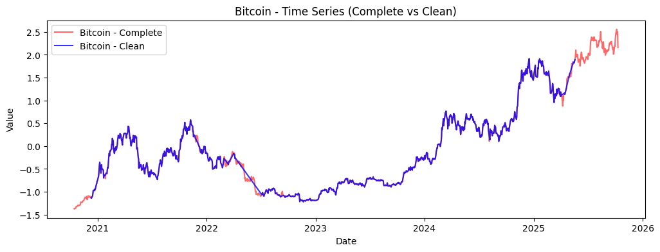
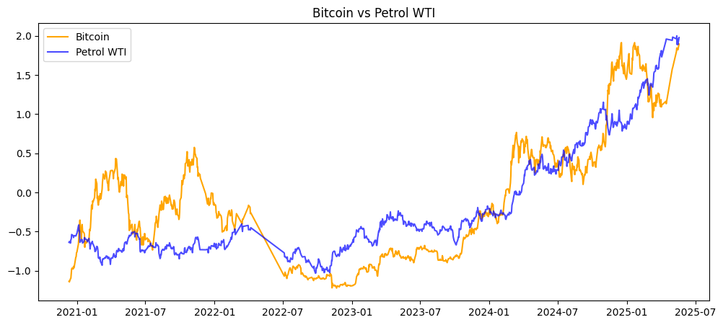
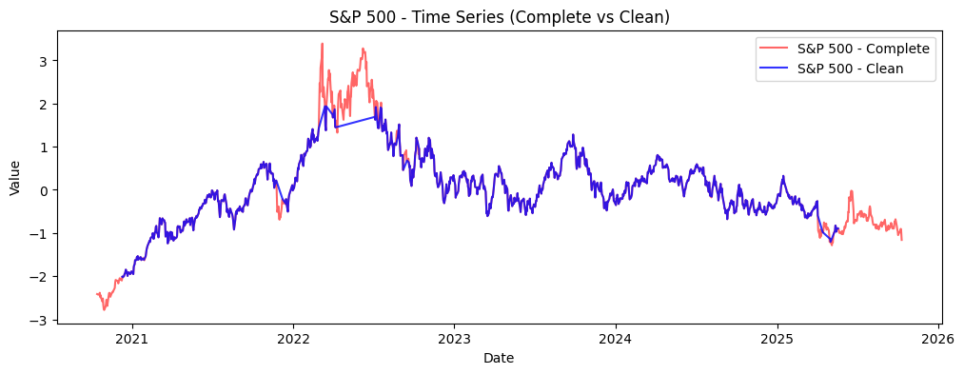
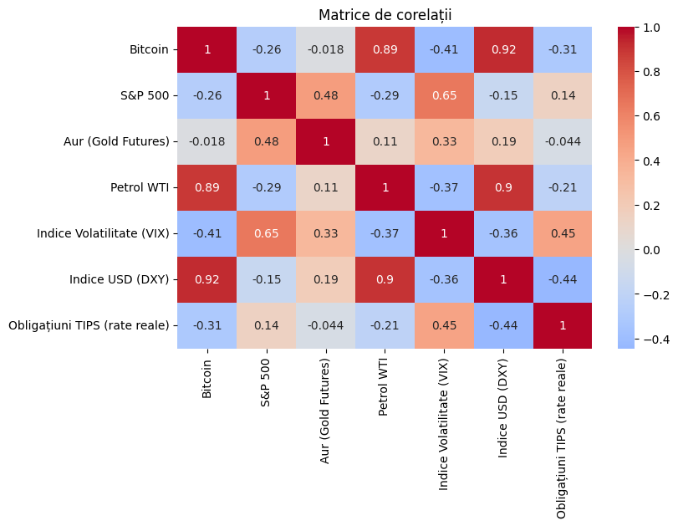
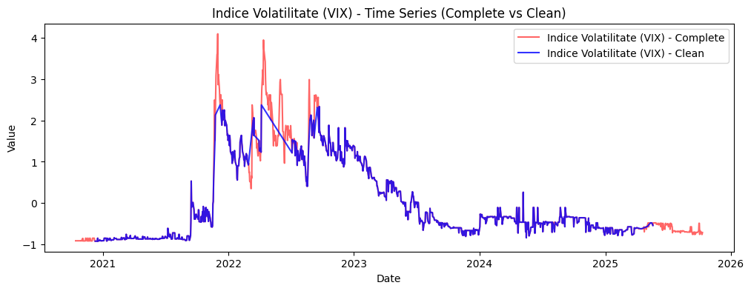
Vizualizare trenduri după eliminarea outlierilor
Analiză exploratorie
Time series plots: comparație df_complete
vs
df_clean
Matrice corelații: heatmap + identificare perechi puternic corelate (>0.8)

Slide 6
Definire modele
ÎMPĂRȚIREA DATELOR
SELECTAREA MODELELOR
Feature Engineering
BTC_vol
BTC_ma7
BTC_ma14
BTC_diff1
BTC_pct_change
BTC_vol_3
BTC_vol_7
Split train/test și imputare
Train/test aleatoriu pentru ML tradițional
Imputare NaN cu SimpleImputer(strategy='mean')
Rezultate stocate (X_train, X_test, y_train, y_test)
Normalizare
MinMaxScaler sau StandardScaler pentru toate variabilele
Modele ML tradiționale (baseline)
LinearRegression, Lasso, RandomForest, XGBoost, LightGBM, SVR, KNN
Evaluare:
RMSE, MAE
Pearson r
Acuratețea direcției
Visualizare predicție vs realitate, scatter plots, cumsum
Modele neuronale (TensorFlow / Keras)
Baseline LSTM univariabil:
Folosind seria target (ex: BTC_lag1)
secvențe look_back → X shape (samples, timesteps, 1)
LSTM multivariabil:
Include și feature-urile externe
X shape (samples, timesteps, n_features)

Slide 7
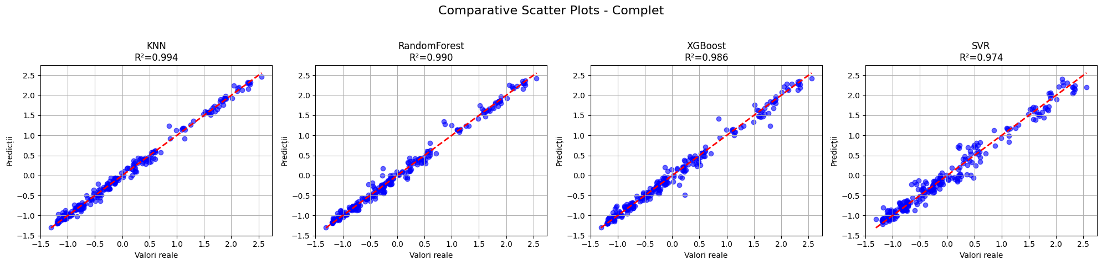
Performanța modelelor pe datasetul complet
KNN (R² = 0.9935, MSE = 0.0064) și Random Forest (R² = 0.9904, MSE = 0.0096)
KNN și Random Forest → cele mai performante și stabile modele.
Modelele liniare → utile pentru interpretabilitate, dar mai slabe pe serii financiare complexe.
XGBoost oferă un compromis excelent între precizie și stabilitate.
Concluzie: → Modelele bazate pe machine learning complex (KNN, Random Forest, XGBoost) surprind mai bine variațiile reale ale pieței BTC.
===== Dataset: Complet =====
LinearRegression: R² = 0.9098, MSE = 0.0893
Lasso: R² = 0.9079, MSE = 0.0912
RandomForest: R² = 0.9904, MSE = 0.0096
XGBoost: R² = 0.9862, MSE = 0.0137
SVR: R² = 0.9737, MSE = 0.0260
KNN: R² = 0.9935, MSE = 0.0064
===== Dataset: Curat =====
LinearRegression: R² = 0.8322, MSE = 0.1085
Lasso: R² = 0.8277, MSE = 0.1114
RandomForest: R² = 0.9855, MSE = 0.0094
XGBoost: R² = 0.9777, MSE = 0.0144
SVR: R² = 0.9700, MSE = 0.0194
KNN: R² = 0.9881, MSE = 0.0077
Dataset | Model | R2 | MSE
Complet | KNN | 0.9935 | 0.00639
Complet | RandomForest | 0.9903 | 0.00955
Complet | XGBoost | 0.9861 | 0.0137
Complet | SVR | 0.9737 | 0.02604
Complet | LinearRegression | 0.9097 | 0.08932
Complet | Lasso | 0.9078 | 0.09121
Curat | KNN | 0.9880 | 0.00771
Curat | RandomForest | 0.9854 | 0.00939
Curat | XGBoost | 0.9777 | 0.01439
Curat | SVR | 0.9700 | 0.01938
Curat | LinearRegression | 0.8321 | 0.10846
Curat | Lasso | 0.8276 | 0.11137

Slide 8
Multi-target framing pentru Bitcoin
Permite evaluarea modelelor pe mai multe variabile țintă derivabile din BTC
modelele încearcă să prezică și:
Lag-urile și mediile mobile → ajută la captarea trendurilor.
Diferențe absolute și procentuale → captarea volatilității și momentum-ului
Target-uri multiple
target_cols = ['BTC_lag1', 'BTC_lag2', 'BTC_ma7', 'BTC_ma14', 'BTC_diff1', 'BTC_pct_change’]
Feature-uri externe
feature_cols = ['S&P 500', 'Aur (Gold Futures)', 'Petrol WTI',
'Indice Volatilitate (VIX)', 'Indice USD (DXY)', 'Obligațiuni TIPS (rate reale)']
Target | Model | MSE | RMSE | MAE
BTC_diff1 | LightGBM | 0.00 | 0.064982 | 0.048379
BTC_diff1 | XGBoost | 0.01 | 0.083112 | 0.055359
BTC_diff1 | RandomForest | 0.00 | 0.058813 | 0.043577
BTC_lag1 | RandomForest | 0.04 | 0.181554 | 0.15428
BTC_lag1 | XGBoost | 0.04 | 0.183973 | 0.157639
BTC_lag1 | LightGBM | 0.04 | 0.172171 | 0.147264
BTC_lag2 | RandomForest | 0.04 | 0.187623 | 0.16028
BTC_lag2 | XGBoost | 0.04 | 0.193114 | 0.166806
BTC_lag2 | LightGBM | 0.04 | 0.166592 | 0.142035
BTC_ma14 | RandomForest | 0.04 | 0.191845 | 0.164137
BTC_ma14 | XGBoost | 0.04 | 0.190584 | 0.165955
BTC_ma14 | LightGBM | 0.04 | 0.175479 | 0.148646
BTC_ma7 | LightGBM | 0.04 | 0.173 | 0.14726
BTC_ma7 | XGBoost | 0.04 | 0.19193 | 0.166192
BTC_ma7 | RandomForest | 0.04 | 0.187996 | 0.160855
BTC_pct_change | RandomForest | 0.00 | 0.021636 | 0.011733
BTC_pct_change | XGBoost | 0.00 | 0.020297 | 0.010031
BTC_pct_change | LightGBM | 0.00 | 0.025482 | 0.015866

Slide 9
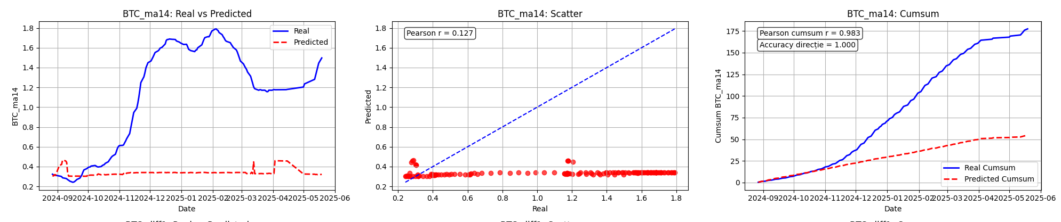
Performanța modelului Random Forest pentru cele 6 ținte BTC
Analiza comparativă a corelației și preciziei modelului pentru diverse transformări ale seriei BTC: lag-uri, medii mobile și diferențe procentuale.
Scopul analizei:
Analiza urmărește compararea performanței modelului Random Forest pe șase ținte derivate din seria BTC: BTC_lag1, BTC_lag2, BTC_ma7, BTC_ma14, BTC_diff1, BTC_pct_change.
Pentru fiecare țintă au fost calculate trei metrice cheie:
Pearson (punctual): corelația între valorile reale și cele prezise.
Pearson (cumulativ): corelația între seriile cumulative (tendință generală).
Accuracy direcție: procentul cazurilor în care semnul variației este prezis corect.
for target in targets:
X = df[feature_cols].values
y = df[target].values
X_scaled = scalerX.fit_transform(X)
y_scaled = scalery.fit_transform(y.reshape(-1,1)).ravel()
train_idx, test_idx = list(tscv.split(X_scaled))[-1]
X_train, X_test = X_scaled[train_idx], X_scaled[test_idx]
y_train_scaled, y_test_scaled = y_scaled[train_idx], y_scaled[test_idx]
y_test = y[test_idx]
model = RandomForestRegressor(n_estimators=200, random_state=42)
model.fit(X_train, y_train_scaled)
y_pred = scalery.inverse_transform(model.predict(X_test).reshape(-1,1)).ravel()
corr_point = pearsonr(y_test, y_pred)[0]
corr_cumsum = pearsonr(np.cumsum(y_test), np.cumsum(y_pred))[0]
accuracy_sign = np.mean(np.sign(y_test) == np.sign(y_pred))
summary_list.append({
"Target": target,
"Pearson_points": corr_point,
"Pearson_cumsum": corr_cumsum,
"Accuracy_sign": accuracy_sign
})
Rezultate sintetice
Țintă | Pearson (punctual) | Pearson (cumulativ) | Accuracy direcție
BTC_lag1 | 0.4745 | 0.9875 | 1.0000
BTC_ma7 | 0.0156 | 0.9844 | 1.0000
BTC_lag2 | -0.2355 | 0.9843 | 1.0000
BTC_ma14 | 0.1268 | 0.9826 | 1.0000
BTC_pct_change | 0.0894 | 0.7623 | 0.5217
BTC_diff1 | 0.0984 | 0.7429 | 0.5342
Notes:
Interpretare:
Modelul Random Forest reproduce foarte bine tendințele cumulative pentru țintele bazate pe lag și medii mobile (r_cumsum ≈ 0.98–0.99).
Acuratețea direcției (100%) confirmă capacitatea modelului de a anticipa corect sensul mișcărilor (creștere/scădere).
Corelațiile punctuale mai slabe și scăderea acurateței pentru BTC_diff1 și BTC_pct_change reflectă dificultatea predicției variațiilor rapide.
🧩 Concluzie:
Modelul Random Forest oferă o predicție stabilă și coerentă pentru dinamica generală a seriei BTC, dar are limitări în captarea fluctuațiilor de scurtă durată. Rezultatele confirmă utilitatea metricilor cumulative (r_cumsum, Accuracy_sign) în evaluarea seriilor temporale financiare.

Slide 10
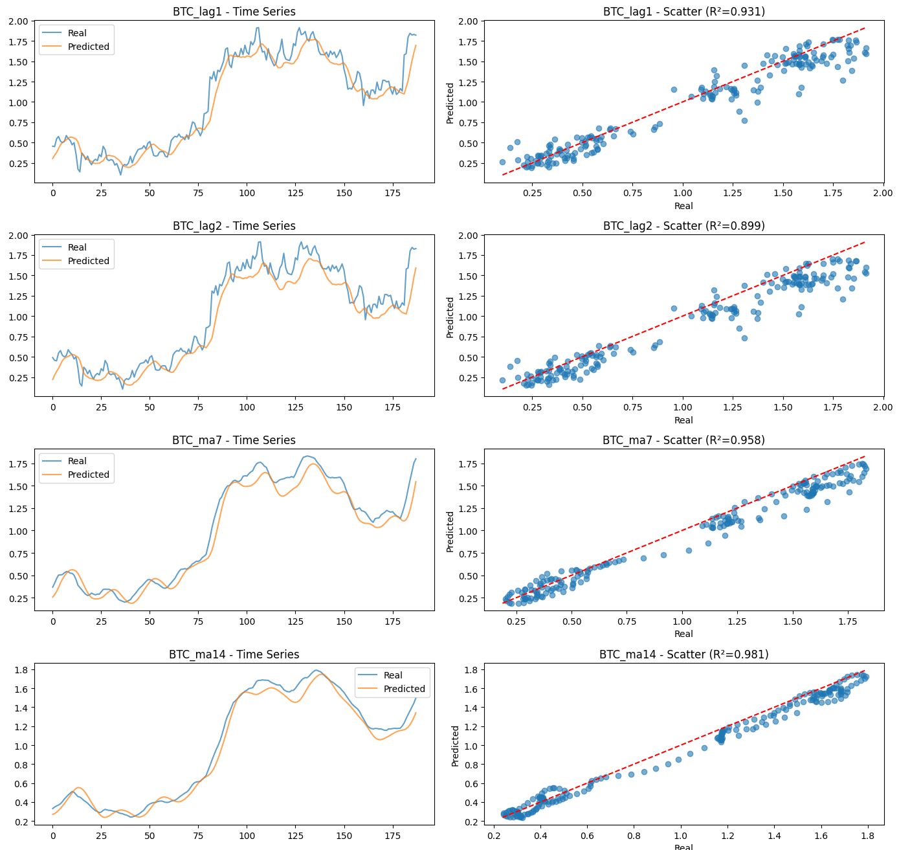
Baseline LSTM univariabil — predicția seriilor BTC
Obiectiv: Evaluarea performanței unui model LSTM simplu (1 strat, 50 unități) pentru fiecare dintre cele 6 ținte:
BTC_lag1, BTC_lag2, BTC_ma7, BTC_ma14, BTC_diff1, BTC_pct_change
⚙️ Configurație model
Etapă | Descriere
Normalizare | MinMaxScaler (0–1) pe fiecare serie
Fereastră temporală | 30 zile (lookback)
Model | LSTM(50, activation=“tanh”) + Dense(1)
Optimizator | Adam
Pierdere | MSE
Split | 80% train / 20% test
Epochs | 20
Batch size | 32
Metrici de evaluare
Target | RMSE | Acc. direcțională | R²
BTC_lag1 | 0.15 | 0.47 | 0.93
BTC_lag2 | 0.181 | 0.45 | 0.9
BTC_ma7 | 0.115 | 0.73 | 0.96
BTC_ma14 | 0.077 | 0.73 | 0.98
BTC_diff1 | 0.094 | 0.25 | -0.03
BTC_pct_change | 0.306 | 0.36 | -1.63
🟢 Cele mai bune rezultate:
BTC_ma14 → R² = 0.981, Acc. direcțională = 0.73
BTC_ma7 → R² = 0.958, Acc. direcțională = 0.73
🔴 Cele mai slabe:
BTC_diff1 și BTC_pct_change (variații zilnice → zgomot ridicat, predicție dificilă)
LSTM univariabil captează bine tendințele mediate (MA7, MA14)
Performanță scăzută pe diferențe și procente zilnice, ceea ce sugerează dependență ridicată de context multivariat
Rezultatele oferă un baseline robust pentru comparație cu modele multi-input.

Slide 11
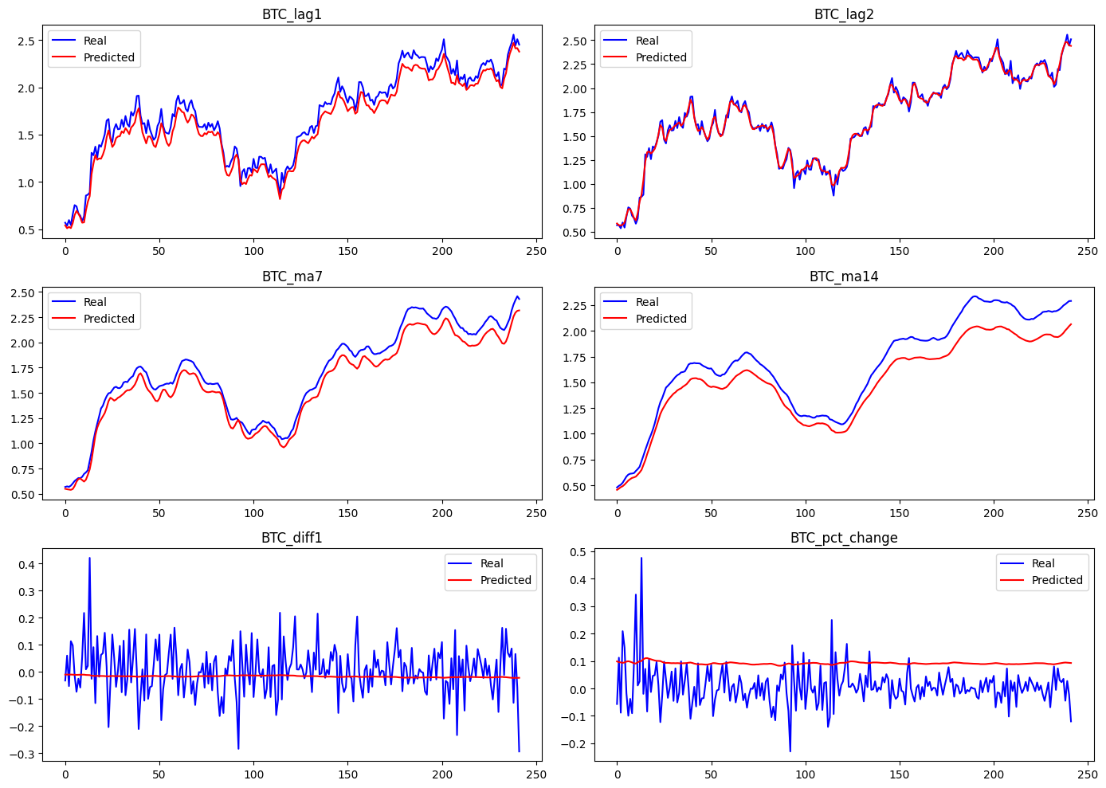
LSTM Multivariabil — cu feature-uri externe și pattern-uri recunoscute
Obiectiv
Extinderea modelului baseline LSTM pentru a include:
feature-uri externe (tehnice, climatice sau de piață)
pattern-uri binare generate automat (HS_pattern, DoubleTop, DoubleBottom) → scop: îmbunătățirea capacității de predicție și de direcție a prețului BTC.
📊 Rezultate pe fiecare țintă
Target | RMSE | Acc. direcțională | Pearson cumsum
BTC_lag1 | 0.103 | 0.81 | 0.999
BTC_lag2 | 0.037 | 0.73 | 1.000
BTC_ma7 | 0.106 | 0.81 | 1.000
BTC_ma14 | 0.174 | 0.86 | 0.999
BTC_diff1 | 0.093 | 0.76 | -0.766
BTC_pct_change | 0.109 | 0.37 | 0.833
⚙️ Configurația modelului
Etapă | Descriere
Tip model | LSTM multivariabil (50 unități, Dropout 0.2, Dense 1)
Date de intrare | Toate feature-urile corelate pozitiv (>0.05) cu targetul
Fereastră temporală | 30 zile (n_lags = 30)
Epochs | 50
Batch size | 16
Split | 80% train / 20% test
Metrici evaluate | RMSE, R² (cumulativ Pearson), Accuracy direcțională
Observații cheie
🔹 Performanță excelentă pe seriile mediate (ma7, ma14) — corelație cumulativă ≈ 1.0
🔹 Direcție corectă peste 80% pentru lag-uri și medii mobile
🔹 BTC_diff1 și BTC_pct_change rămân dificil de modelat (serii foarte volatile)
🔹 Pattern-urile binare (HS_pattern, DoubleTop, DoubleBottom) aduc stabilitate suplimentară în predicția trendului.

Slide 12
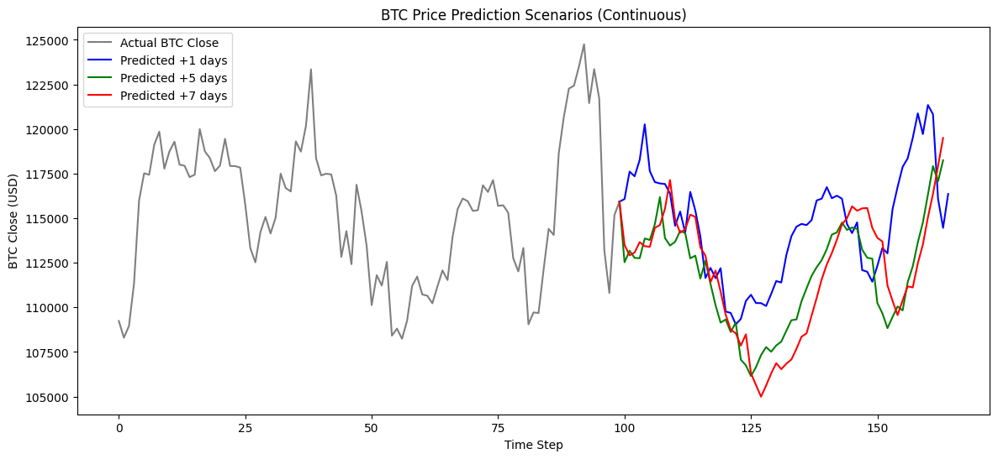
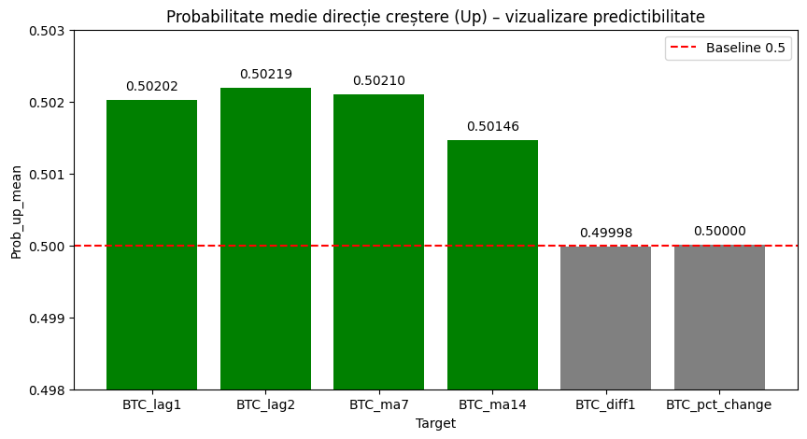
Predicția direcției Bitcoin pe 1, 3, 5 și 7 zile
🎯 Obiectiv
Prezicerea direcției BTC (up/down) pentru mai multe horizon-uri: 1, 3, 5, 7 zile
Model LSTM bidirecțional cu 2 straturi și dropout 0.2
Folosește feature-uri tehnice și de volum (BTC_lag1, BTC_ma7, BTC_vol_3)
📊 Rezultate performanță
Horizon (zile) | Accuracy | AUC | TP | FP | FN | TN | Predicted Close (USD)
1 | 0.534 | 0.522 | 308 | 268 | 174 | 198 | 117,244.95
3 | 0.52 | 0.521 | 347 | 302 | 152 | 145 | –
5 | 0.526 | 0.553 | 440 | 386 | 61 | 57 | 118,670.98
7 | 0.561 | 0.545 | 346 | 254 | 160 | 182 | 118,248.76
Precizia direcțională este modestă (52–56%), dar pe termen mai lung (5–7 zile) modelul surprinde ușor trenduri.
Valorile prezise ale prețului pot fi utilizate ca referință pentru estimări de trend.
Modelele LSTM rămân un instrument util pentru detectarea direcției și a posibilelor variații de preț, dar combinația cu alte metode poate îmbunătăți performanța.

Slide 13
Concluzii finale – Predicția Bitcoin
Pipeline complet și reproducibil: download BTC + macro, curățare, imputare, outlier detection, scalare și feature engineering.
Modele clasice vs ML: LR/Lasso oferă referință; Random Forest și XGBoost îmbunătățesc R² și MSE.
Multi-target: permite analiza simultană a mai multor indicatori BTC (lag, MA, diff, pct_change).
Analiza direcțională: LSTM univariabil captează tendințe recente; LSTM multivariabil multi-horizon (+1,+5,+7 zile) oferă predicții continue.
Performanță: RMSE moderat, R² bun pe trend, acuratețe direcție ~52–56%.
Predicții practice: valori estimate BTC +1/+5/+7 zile, urmează trendul istoric; utile pentru scenarii de trading.
Vizualizare: grafice Real vs Pred, scatter + Pearson, cumsum + Acc_sign.
Concluzie generală: ML (ensemble + LSTM) surprinde direcția pe termen scurt, dar volatilitatea ridicată limitează precizia absolută; pipeline gata pentru Colab/GitHub.
Extensii posibile: integrare sentiment analysis sau date on-chain.

